Slide 1
“High-precision frequency measurements in the THz spectral region using an unstabilized femtosecond laser” 「非安定化フェムト秒レーザーを用いたテラヘルツ領域での高精度周波数測定」 Heiko Füser, Rolf Judaschke, and Mark Bieler Applied Physics Letters 99,121111(2011) 宿題
2012/7/3 B4 林建太

Slide 2
目次
従来法(光干渉計測、ヘテロダイン検出法)
CW-THz光源
mがわからないとき
瞬間周波数の測定
ヒルベルト変換を含めた図２の説明
図３の補正について

Slide 3
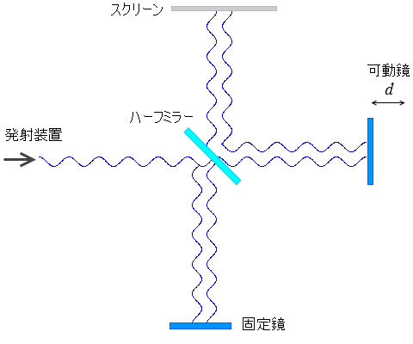
干渉計測
固定ミラー、移動ミラーで反射した被測定電磁波の干渉縞を検出
この干渉縞を既知周波数をもつ周波数安定化レーザー光源などと比較して周波数を測定
$$L_{1}−L_{2}=\frac{mλ}{2} (mは整数)$$
問題
周波数確度(干渉計測の不確定性依存)に制限
検出器の熱揺らぎを抑制するため極低温冷却が必要

Slide 4
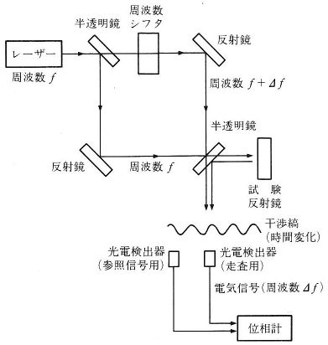
ヘテロダイン干渉計
被測定波と局部発振器からのLO信号をミキシングし、発生したビート信号から周波数を求める手法
問題
THz帯で安定な局部発振器の不足
熱雑音を抑制するためにミキサーに冷却装置が必要
応答周波数も1THz程度が限界

Slide 5
CW-THz光源
シンセサイザーの出力を周波数逓倍器で6逓倍することで75~110GHzの放射が可能
発振
(15GHz)
BPF
(45GHz)
AMP
3遁倍
2遁倍
出力
(90GHz)
BPF
(90GHz)
減衰回路

Slide 6
THzコムを用いたCW-THz絶対周波数測定
PC-THzコムが生成されたPCA内にCW-THz波を入射
ビート信号の周波数 f_{b}=|m・f－fx|
ここで、共振器長をわずかに変化(f+δf)させるとビート周波数はfb+δfbに変化する
mδf=δf_{b}
これによりmが決まるので絶対周波数が測定できる
(周波数精度10⁻¹¹)

Slide 7
ヒルベルト変換
ヒルベルト変換とは、振幅特性は周波数によらず一定で、位相特性は正の周波数領域では位相が π/2 遅れ、負の周波数領域では位相が π/2 進むようなフィルタ

Slide 8
瞬間周波数の測定
ヒルベルト変換を行う
$$位相=\tan^{−1}{\frac{ヒルベルト変換後の信号}{ビート信号}}$$
ビート信号の瞬間周波数
f_{i,beat}=1/(2$π$)darg[z(t)]/dt
繰り返し周波数の瞬間周波数
f_{i,rep}=|f_{i,beat}－f_{LO}|/n

Slide 9
ヒルベルト変換を含めた図２の説明
ビート信号の瞬間周波数
f_{i,beat}=1/(2$π$)darg[z(t)]/dt
f_{b,rep}=|n・f_{rep}－f_{LO}|より
繰り返し周波数の瞬間周波数
f_{i,rep}=|f_{i,beat}－f_{LO}|/n

Slide 10
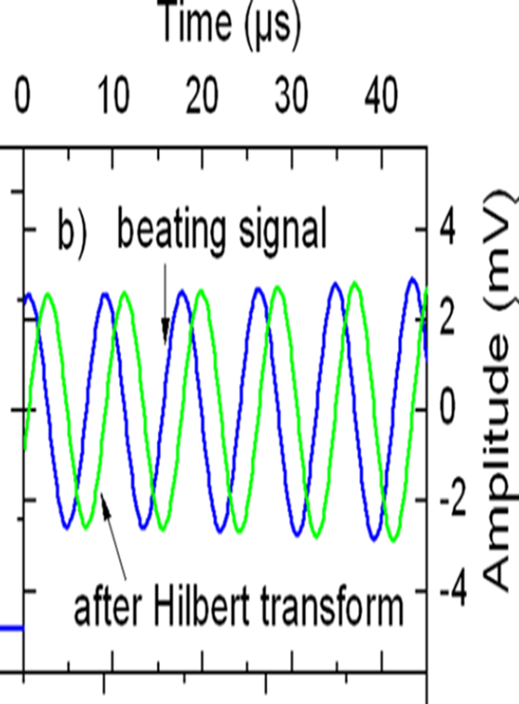
テラヘルツビート信号の補正
ヒルベルト変換
位相の算出
THzビート信号の瞬間周波数
f_{i,THzbeat}=1/(2$π$)darg[z(t)]/dt

